Slide 1

AI Driving Classification
Orientadores
Projeto Informático 2023/2024
Alberto Pingo | 2202145
João Castro | 2201781
Professora Anabela Moreira Bernardino
Professor Sílvio Priem Mendes
Professor Paulo Jorge Gonçalves Loureiro

Slide 2
Sumário
Introdução, Motivação e Objetivos
Estado da Arte
Soluções Existentes
Arquitetura
Processamento dos Dados
Primeira Abordagem
Segunda Abordagem
Resultados
Artigo
Conlusões
AI Driving Classification

Slide 3
Introdução, Motivação e Objetivos
AI Driving Classification

Slide 4
Objetivos
Explicar os usos da IA na Cibersegurança
Demonstrar a importância crescente da IA na Cibersegurança
Sensibilizar sobre novas ameaças potencializadas pela IA
AI Driving Classification

Slide 5
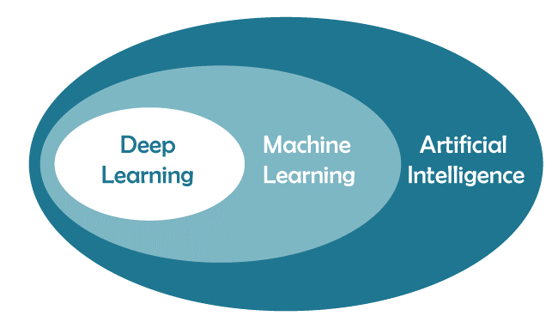
O que é a Inteligência Artificial?
“…é uma tecnologia que permite que computadores e máquinas simulem a capacidade de resolução de problemas e a inteligência humana.” – IBM
A IA é um campo da ciência de computação que é subdividido em diversas áreas, incluindo Aprendizagem de Máquina (Machine Learning) e Deep Learning
Fonte:
https://medium.com/@maradapucharishma/ai-vs-ml-vs-dl-1b1bcc171f12

Slide 6
O que é a Inteligência Artificial?
Machine Learning
Subdivisão da IA
Métodos de análise de dados e algoritmos que permitem que computadores aprendam e melhorem com a experiência, sem serem explicitamente programados
“Pattern Matching of steroids” - IBM
Deep Learning
Subdivisão do Machine Learning
Utiliza multicamadas em redes neuronais (Deep neural networks)
Tenta simular o comportamento do cérebro humano
Permite modelar e entender dados complexos

Slide 7

O que é LSTM?
“…é o conjunto de políticas, processos e ferramentas de hardware e software, que se encarregam de proteger a privacidade, a disponibilidade e a integridade das informações e dos sistemas de uma rede. “ – Cisco
Fonte: https://medium.com/@ronak.d.sharma111/simple-introduction-to-a-keystroke-monitor-in-python-89834596aae3

Slide 8
Importância da Cibersegurança
“Warfare starts with cyber” - Jeetu Patel - EVP & GM at Cisco
O impacto de ciberataques a infraestruturas essenciais pode ser devastador:
Hospitais
Água e luz
Sistema financeiro

Slide 9





Desafios na Cibersegurança
Como é que a Inteligência Artificial pode ajudar?
Escassez de profissionais
Volume de dados
Ataques sofisticados
Superfície de ataque
Complexidade das infraestruturas

Slide 10
O que é a IA na Cibersegurança?
Uso de algoritmos avançados e modelos para proteger sistemas e dados contra ameaças cibernéticas.
IA atua como um multiplicador de força
Relação simbiótica entre IA e Cibersegurança
IA
Cs

Slide 11
Objetivos da IA na Cibersegurança
Ampliação da eficácia da Cibersegurança
Evolução da experiência profissional
Otimizar a gestão de recursos

Slide 12
Objetivos da IA na Cibersegurança
O que NÃO é um objetivo:
Reduzir o número de colaboradores

Slide 13
IA na Cibersegurança
Defesa

Slide 14
Usos da IA na Defesa
Investigação
Investigação de comportamentos que resultaram na infeção de sistemas com malware, detetando padrões complexos com IA
Identificação
A análise dos registos de sistemas (logs) permite identificar atividades suspeitas e outliers
A grande quantidade de dados torna a análise manual impossível
Uso de Machine Learning

Slide 15
Usos da IA na Defesa
Relatórios
Pesquisa
Aprimorar relatórios com nova informação
Passar menos tempo na criação de relatórios
Análise aprofundada das atividades suspeitas e malware
Chatbots com capacidade de fornecer respostas contextuais durante investigações em tempo real

Slide 16
Usos da IA na Defesa
A IA é capaz de:
Analisar
Resumir
Automatizar
Interagir
Gerar protocolos de defesa em tempo real
Criar cenários de ataque fora da capacidade da imaginação de seres humanos

Slide 17
Problema da IA na Defesa
Misinformation
Informação incorreta
Alucinações
Informação falsa ou inventada pela IA generativa, LLMs e chatbots
A tomada de decisões a partir dessa informação pode ter graves consequências

Slide 18
Caso de estudo: Cisco
A Cisco começou por implementar IA nas Firewalls que incluía um assistente de linguagem natural, que reduziu a complexidade e tempo de gestão.
Atualmente o assistente IA é usado na gestão de todos os produtos da Cisco.
SOC: Assistente para o Centro de Operações de Segurança
E-mail Threat Defense: Deteção de spam e outras ameaças com IA

Slide 19
IA na Cibersegurança
Ataque

Slide 20
Usos da IA no Ataque
Social Engineering
Phishing
Tentativa de roubar informações confidenciais para venda ou uso ilícito.
Personificar alguém usando a sua voz e/ou imagem gerada por IA.
Malware
Desenvolvimento acelerado de malware com IA.
Malwares e backdoors em código gerado por IA.
Deep Fakes

Slide 21
Usos da IA no Ataque
Disinformation
Informação incorreta deliberada
Infestação do corpo de conhecimento com informação falsa.

Slide 22
Tendências

Slide 23
Tendências Futuras: IA na Cibersegurança

Slide 24
Conclusão
A interdependência entre Inteligência Artificial e Cibersegurança é cada vez mais clara e crucial.
A IA funciona como um multiplicador de força.
Com o uso da IA na ciberguerra a dinâmica é cada vez mais complexa e acelerada.
A falta de profissionais qualificados pode ser um obstáculo significativo, limitando a capacidade de defesa.

Slide 25
Bibliografia
IBM - International Business Machines
www.ibm.com/ai-cybersecurity
www.ibm.com/br-pt/topics/artificial-intelligence
www.ibm.com/br-pt/topics/deep-learning
ENISA - The European Union Agency for Cybersecurity
www.enisa.europa.eu/topics/cyber-threats/threats-and-trends
www.enisa.europa.eu/publications/foresight-cybersecurity-threats-for-2030-update-2024-extended-report
www.akkio.com/post/the-five-main-subsets-of-ai-machine-learning-nlp-and-more
eda.europa.eu/webzine/issue14/cover-story/artificial-intelligence-(ai)-enabled-cyber-defence
www.cybereason.com/blog/ai/ml-as-a-security-team-force-multiplier
www.infoescola.com/relacoes-ecologicas/simbiose/#:~:text=A%20simbiose%20%C3%A9%20uma%20rela%C3%A7%C3%A3o,exerce%20no%20metabolismo%20do%20outro
thecyberexpress.com/why-are-you-interested-in-cyber-security/
https://www.youtube.com/watch?v=S3QNDSax2IA
https://www.youtube.com/watch?v=cjy5jpRS_S0
https://www.youtube.com/watch?v=S3QNDSax2IA

Slide 26
Questões?
Alberto Pingo | 2202145
João Castro | 2201781
Projeto Informático
Obrigado

